Slide 1
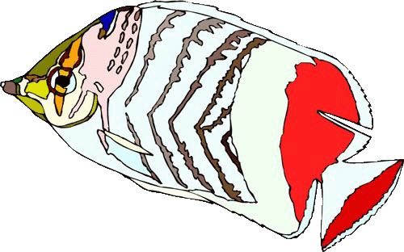
Самые большие аквариумные рыбки
www.zooclub.ru
Аквариумные рыбки красивы и многообразны. Они бывают самых разных размеров и окрасов. Создавая маленький пресноводный или морской угол в своем аквариуме, очень важно правильно подобрать рыб, в том числе и по размеру. Какие же рыбы самые большие?
Notes:
https://zooclub.ru/samye/bolshie_akvariumnye_rybki.shtml

Slide 2
БИРЮЗОВАЯ АКАРА

Slide 3
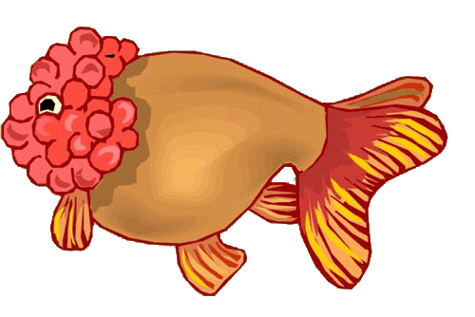
Бирюзовая акара - крупная аквариумная рыбка. Длина взрослых особей может достигать 18-20 см. Акары имеют не самый яркий окрас. Ее тело обладает основной серо-зеленой расцветкой с небольшим бирюзовым оттенком. Бирюзовые акары способны отличать хозяина от других людей и даже дают себя погладить. Они непугливые, иногда любопытные. При появлении человека рыбы подплывают к стеклу и наблюдают за ним. Акар лучше содержать парами или группами. Учитывая их размеры, им необходим просторный аквариум.
Notes:
http://zooclub.ru/samye/bolshie_akvariumnye_rybki.shtml

Slide 4
ЦИХЛАЗОМА СЕВЕРУМ

Slide 5
Цихлазомы северум, или ложные дискусы - миролюбивые рыбы. Они могут проявить агрессию к соседям только в период нереста. Ложные дискусы имеют уплощенное с боков тело, длина которого до 20 см. Они могут быть самых разных окрасов. Эти яркие крупные рыбки предпочитают нижние и средние слои воды. Им необходимы такие же условия содержания, как и для большинства крупных аквариумных рыб.
Notes:
http://zooclub.ru/samye/bolshie_akvariumnye_rybki.shtml

Slide 6
БРИЛЛИАНТОВАЯ ЦИХЛАЗОМА

Slide 7
Бриллиантовая, или жемчужная цихлазома – еще один представитель семейства цихлид. Она изменяет основной фон окраски в зависимости от своего состояния и состояния окружающей среды. Окрас может меняться от серо-голубого до коричневого. По всему телу этих крупных (до 23 см) рыб располагаются небольшие перламутровые пятна. В период нереста бриллиантовые цихламозы меняют свой цветной окрас на черно-белый.
Notes:
http://zooclub.ru/samye/bolshie_akvariumnye_rybki.shtml

Slide 8
ЦИХЛАЗОМА ПЧЕЛКА

Slide 9
Цихлазома пчелка, как и многие другие крупные рыбы, имеет буйный нрав. Она может расправиться с мелкими рыбками и затеять ссоры со средними и крупными сородичами. Кроме того, растения тоже не останутся незамеченными этими цихлазомами, достигающими в длину 20-25 см, поэтому лучше высаживать жестколистные растения в горшках. Для снижения агрессии рыб рекомендуется подбирать аквариум из расчета 100 л на 1 рыбу, а также добавлять в рацион корма животного происхождения.
Notes:
http://zooclub.ru/samye/bolshie_akvariumnye_rybki.shtml

Slide 10
АСТРОНОТУС ОСКАР

Slide 11
Оскар, или глазчатый астронотус, - непривередливая, немного пугливая рыбка. В естественной среде она может достигать в длину 40 см, однако в аквариумах астротонусы, как правило, не превышают 25-30 см. Содержать этих крупных рыб рекомендуется по шесть и более особей, отдельно от остальных рыб, либо в соседстве с соразмерными им рыбами. Объем аквариума определяется как 100 л на 1 особь.
Notes:
http://zooclub.ru/samye/bolshie_akvariumnye_rybki.shtml

Slide 12
ПИРАНЬИ

Slide 13
Пираньи – одни из самых крупных рыб, которых содержат в неволе. Эти экзотические рыбы с острыми зубами выглядят невзрачно, но само содержание пираний в аквариуме представляет особый интерес для многих любителей хищных рыб. Пираньи имеют длину тела до 30 см. Они относятся к требовательным рыбам. Им необходимо обеспечить не только необходимое пространство, но и каждую неделю менять воду на 30%, обеспечить фильтрацию и аэрацию воды.
Notes:
http://zooclub.ru/samye/bolshie_akvariumnye_rybki.shtml

Slide 14
УАРУ

Slide 15
Уару – красивые и большие рыбы с непростым «характером». Уару вырастают до 30 см, но в аквариумах часто не превышают 18 см. Они нуждаются в поддержании уровня dH в районе 10, иначе уару начинают болеть. Уару - хищники, поэтому в их рацион обязательно должно входить мясо. Но, несмотря на плотоядность, эти крупные рыбы не нападают на других рыб в аквариуме (не относится к мелким), а просто их терроризируют и угнетают.
Notes:
http://zooclub.ru/samye/bolshie_akvariumnye_rybki.shtml

Slide 16
БОЦИЯ КЛОУН

Slide 17
Боция клоун – интересные, активные рыбы. Они имеют оригинальный окрас, а длина их тела может достигать 30 см. Конечно, в небольшом аквариуме владельцы вряд ли смогут вырастить столь крупных боций. Примечательными особенностями поведения боций клоунов является их «привычка» лежать на спине или на боку. Это часто пугает новичков, но не стоит спешить извлекать рыбу из воды. Во-первых, боции клоуны таким образом отдыхают, а во-вторых, у них имеются особые шипы, которые могут поранить человека. Содержать клоунов лучше стайкой.
Notes:
http://zooclub.ru/samye/bolshie_akvariumnye_rybki.shtml

Slide 18
ЗЕБРОВАЯ ТИЛЯПИЯ

Slide 19
Зебровые тиляпии – агрессивные рыбы, которых рекомендуется содержать парами. С возрастом характер этих рыб становится еще более склочным и взрывным. Они не могут уживаться с рыбами других видов, а также жить в тесноте. Кроме того, они роют грунт, подкапывая растения, поэтому лучше наполнять аквариум искусственными или плавучими растениями. Тиляпии Буттикофера обладают немалыми размерами. Взрослые особи могут иметь длину до 30 см. На пару таких рыб необходим аквариум объемом не меньше 200 литров.
Notes:
http://zooclub.ru/samye/bolshie_akvariumnye_rybki.shtml

Slide 20
ПАРЧОВЫЙ ПТЕРИГОПЛИХТ

Slide 21
Парчовый птеригоплихт - представитель семейства кольчужных сомов. Они медленно растут и достигают своих максимальных размеров к 5 годам при общей средней продолжительности жизни в аквариуме до 15 лет. Длина взрослых парчовых птеригоплихтов примерно 50-60 см. Им необходим просторный аквариум (не менее 200 л). Кроме того, эти донные гиганты ведут сумеречный образ жизни, поэтому им необходимы укрытия и коряги, где бы они могли пережидать день.
Notes:
http://zooclub.ru/samye/bolshie_akvariumnye_rybki.shtml

Slide 22
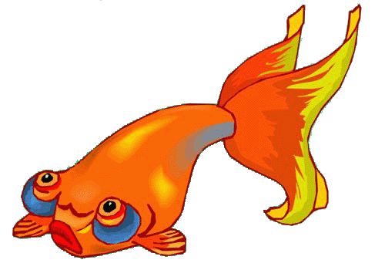
Рыбы крупных размеров проходят только для больших аквариумов или искусственных водоемов, в которых есть достаточно места для свободного плавания. Также рыбы эффектно смотрятся, подчеркивая также материальный статус владельцев, ведь содержание больших рыб сопряжено с немалыми расходами.
Notes:
http://zooclub.ru/samye/bolshie_akvariumnye_rybki.shtml

